Slide 1
Thứ 4 ngày 3 tháng 2 năm 2021
Tập đọc
Cò và Cuốc
I. Mục tiêu:
Đọc trôi chảy toàn bài. Ngắt, nghỉ hơi đúng chỗ.
Hiểu ND: Phải có lúc vất vả mới có lúc thanh nhàn, sung sướng.
- Dựa theo tranh kể được từng đoạn câu chuyện.
II. KNS cơ bản được giáo dục trong bài: KN Tự nhận thức, thể hiện sự cảm thông.
III. Đồ dùng dạy học: Giáo án trình chiếu.
IV. Các hoạt động day và học:

Slide 2
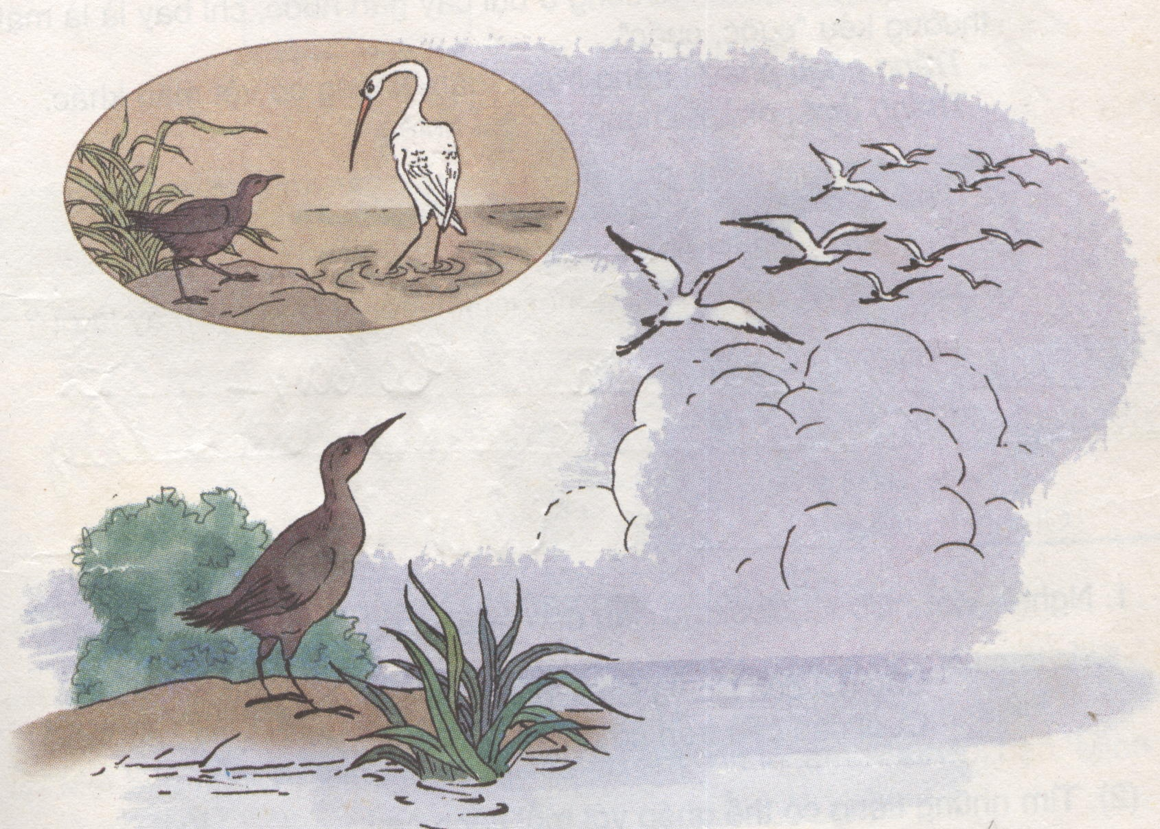
Trong tranh có những con vật nào?

Slide 3
CÒ VÀ CUỐC
37
Cò đang lội ruộng bắt tép.Cuốc thấy vậy từ trong bụi rậm lần ra,hỏi:
Chị bắt tép vất vả thế,chẳng sợ bùn bắn bẩn hết áo trắng sao?
Cò vui vẻ trả lời:
-Khi làm việc,ngại gì bẩn hở chị?
Cuốc bảo:
-Em sống trong bụi cây dưới đất,nhìn lên trời xanh,thấy các anh chị trắng phau phau,đôi cánh dập dờn như múa,không nghĩ cũng có lúc chị phải khó nhọc thế này.
Cò trả lời:
-Phải có lúc vất vả lội bùn mới có khi được thảnh thơi bay lên trời cao.Còn áo bẩn muốn sạch thì khó gì!
Kiếm ăn xong,Cò tắm rửa,tấm áo lại trắng tinh,rồi cất cánh bay,đôi cánh dập dờn như múa.
Theo Nguyễn Đình Quảng

Slide 4
Giọng đọc toàn bài: vui, nhẹ nhàng
Giọng Cuốc: ngạc nhiên, ngây thơ.
- Giọng Cò: dịu dàng, vui vẻ.

Slide 5
2. Luyện đọc:
Luyện đọc từ khó:
lội ruộng
dập dờn

Slide 6
Chia đoạn: 2 đoạn
Đoạn 1: Từ đầu… ngại gì bẩn hở chị?
Đoạn 2: Phần còn lại.

Slide 7
Luyện đọc câu dài:
-Em sống trong bụi cây dưới đất,/ nhìn lên trời xanh,/ thấy các anh chị trắng phau phau,/ đôi cánh dập dờn như múa,/ không nghĩ / cũng có lúc anh chị phải khó nhọc thế này.//
- Phải có lúc vất vả lội bùn/ mới có khi được thảnh thơi bay lên trời cao.// Còn áo bẩn muốn sạch thì khó gì!//

Slide 8
Cò và Cuốc
Cò đang lội ruộng bắt tép. Cuốc thấy vậy từ trong bụi rậm lần ra, hỏi:
-Chị bắt tép vất vả thế, chẳng sợ bùn bắn bẩn hết áo trắng sao?
Cò vui vẻ trả lời:
-Khi làm việc, ngại gì bẩn hở chị?
Cuốc bảo:
-Em sống trong bụi cây dưới đất, nhìn lên trời xanh, thấy các anh chị trắng phau phau, đôi cánh dập dờn như múa, không nghĩ cũng có lúc chị phải khó nhọc thế này.
Cò trả lời:
-Phải có lúc vất vả lội bùn mới có khi được thảnh thơi bay lên trời cao. Còn áo bẩn muốn sạch thì khó gì!
Kiếm ăn xong, Cò tắm rửa, tấm áo lại trắng tinh, rồi cất cánh bay, đôi cánh dập dờn như múa.
1.
2.

Slide 9
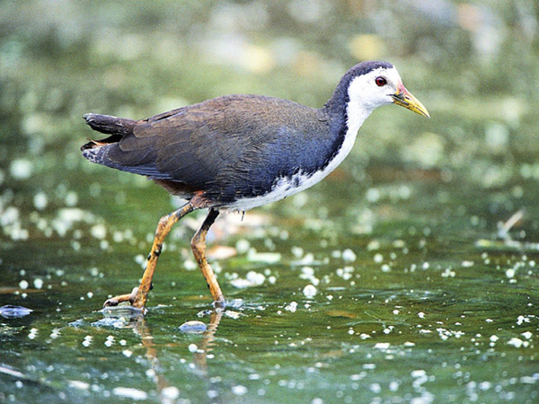
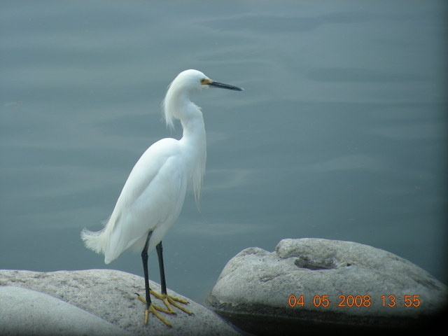
Giải nghĩa từ: Tìm cặp
Cuốc
nhàn, không lo nghĩ nhiều.
1
a
Trắng phau phau
loài chim nhỏ, sống ở bụi cây gần nước, chỉ bay là là mặt đất, thường kêu “cuốc, cuốc”.
2
b
Thảnh thơi
trắng hoàn toàn, không có vệt màu khác
3
c

Slide 10
2.Tìm hiểu bài

Slide 11
1. Cò đang lội ruộng bắt tép. Cuốc thấy vậy từ trong bụi rậm lần ra, hỏi:
- Chị bắt tép vất vả thế, chẳng sợ bùn bắn bẩn hết áo trắng sao?
Cò vui vẻ trả lời:
- Khi làm việc, ngại gì bẩn hở chị?
Câu 1:
Thấy Cò lội ruộng, Cuốc hỏi thế nào?
Thấy Cò lội ruộng Cuốc hỏi: Chị bắt tép vất vả thế, chẳng sợ bùn bắn bẩn hết áo trắng sao?

Slide 12
2. Cuốc bảo:
- Em sống trong bụi cây dưới đất, nhìn lên trời xanh, thấy các anh chị trắng phau phau, đôi cánh dập dờn như múa, không nghĩ cũng có lúc chị phải khó nhọc thế này.
Câu 2: Vì sao Cuốc lại hỏi Cò như vậy?
Cuốc lại hỏi Cò như vậy vì: nó thấy hàng ngày nhìn lên trời xanh, thấy Cò trắng phau phau, đôi cánh dập dờn như múa, không nghĩ có lúc Cò lại khó nhọc lội bùn, bắt tép như vậy.

Slide 13
Cò trả lời:
- Phải có lúc vất vả lội bùn mới có khi được thảnh thơi bay lên trời cao. Còn áo bẩn muốn sạch thì khó gì!
Kiếm ăn xong, Cò tắm rửa, tấm áo lại trắng tinh, rồi cất cánh bay, đôi cánh dập dờn như múa.
Nghe Cuốc hỏi, Cò đã trả lời Cuốc thế nào?
Cò đã trả lời Cuốc là : Phải có lúc vất vả lội bùn mới có khi được thảnh thơi bay lên trời cao. Còn áo bẩn muốn sạch thì khó gì!

Slide 14
Câu 3: Trong câu trả lời của Cò chứa một lời khuyên. Lời khuyên ấy là gì ?
Câu trả lời của Cò chứa một lời khuyên, đó là : Phải có lúc lao động vất vả mới có lúc thảnh thơi, sung sướng.

Slide 15
Muốn có kết quả tốt trong học tập, các em cần làm gì?
Các con cần chăm chỉ học tập, học và làm bài tập đầy đủ, ....

Slide 16
Nội dung: Câu chuyện nói lên lao động thật đáng quý. Phải lao động, vất vả mới có lúc được thảnh thơi, sung sướng, ấm no.

Slide 17
3. DẶN DÒ
Luyện đọc lại bài : Cò và Cuốc
Trả lời lại các câu hỏi của bài tập đọc.
Chuẩn bị bài Nội quy đảo Khỉ.

